Slide 1



The latest and greatest
Advantage Now
防爆Wi-FiアクセスポイントAP1552HとUCによる
プラント現場での作業の安全性と生産性の向上
Brand team
Released: March 2016
Making our PowerPoint simpler and more distinctive.
戦略ソリューション・事業開発
事業開発部長 筑瀬 猛
本資料に記載の各社社名、製品名は、各社の商標または登録商標です。

Slide 2
プラント現場における業務課題

Slide 3
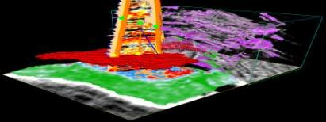
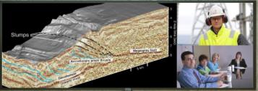


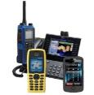

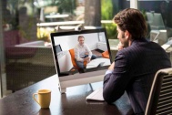



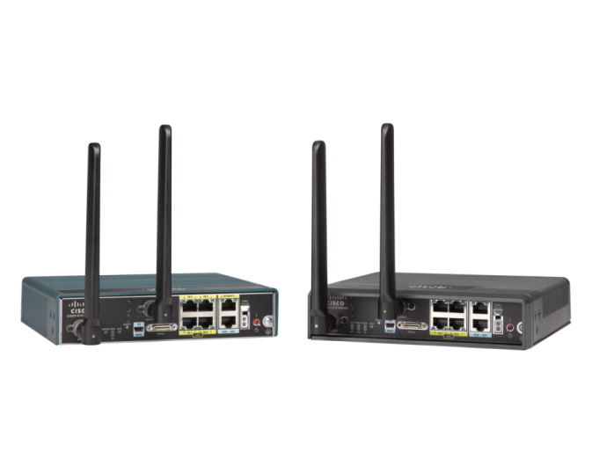













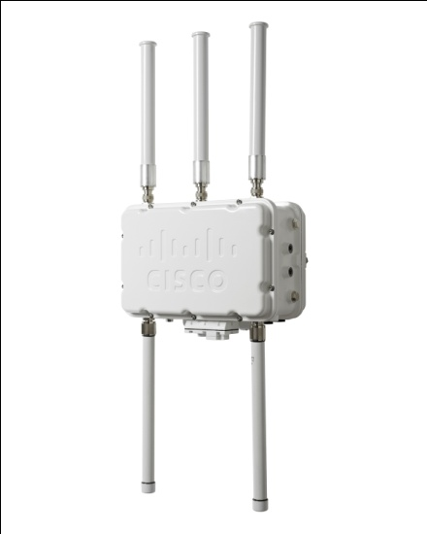
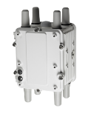
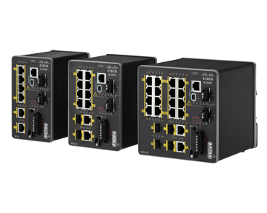




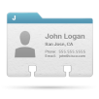







Ciscoの製造業向けソリューション
仮想デスクトップ上の
グラフィックとシミュレーション
現場でのモバイル活用と
バーチャル エキスパート
モバイル
アプリケーション
統合コミュニケーション
テレプレゼンス
Web会議
企業内SNS
コラボレーション
エッジにおける
インテリジェンス
Fog
コンピューティング
データ仮想化
コンピューティング、ネットワーク、ストレージの統合
コンピューティングと
ネットワークの融合
大企業向けクラウドと
クラウド間接続
分析基盤
Fog
Cloud
安全な
プロセス
制御
防犯
安心
安全
セキュな
アクセス
統合
脅威
からの
防御
アプリケーションの可視化と制御
仮想化と
クラウド
セキュリティ
産業向け
ワイヤレス
イーサネットの
規格拡張と統合
センサー
ネットワーク
無線と有線の
連携統合
メディアネット
位置情報
サービス
認証
システム
エネルギー
マネジメント
ネットワーク
ポリシー
アプリケーション
管理システム
ネットワーク
Devices
Applications
Notes:
When you talk to Cisco, we’ll talk about technology. We break it down into four major areas. Let me draw the connection between those areas.
Collaboration: We’re ranked number one in the industry in many areas of collaboration. You may know us for our telephones, our video, our telepresence or WebEx. What does that do for you? We believe that’s what enables that next-generation customer experience, meeting high customer expectations by using high tech to deliver high-touch, personalized services.
Enterprise networking: That’s how we started as a company. We became known for our routers and switches, but we’ve gone far beyond that. We talk about enterprise networking, as in thinking about your wired, wireless, and remote connections, and making it easy to apply services and policy across all of them in a way that helps your business. This is what enables us to deliver anywhere/anytime service delivery.
Data center: We entered the data center market five years ago, and now we’re number one. In the blade server market, to go from zero to 1 in five years is no small accomplishment. And the reason is that we’ve been able to help our customers be more agile and dynamic in today’s environment. We provide the capabilities you need to develop, test, and deploy applications as quickly as possible. So you have the agility to experiment, to take information and act on it fast.
Security: We’re also one of the top companies in the world today in network and data center security. And we don’t rest on our laurels there. You can see from our acquisitions of companies like Sourcefire and ThreatGrid, we continue to invest heavily in security. And we recognize that at the end of the day, the financial services industry is built on trust. We make sure you can maintain that trust, with your customers and shareholders and in the industry at large.
To support all this, we invest close to $6 billion in R&D every year.
Let me give you an overview of where we’re focusing those investments in working with our customers, as well as our developer and partner organizations.

Slide 4





プラント現場における課題
搬入
製造
検査・保守
流通
販売
人
ベテランと若手の連携が不足
すぐに担当者や専門家とコミュニケーションを取りたくても、相手の居場所・状況が分からない、物理的に離れているといった理由でコンタクトから解決にまで時間がかかっている
ノウハウが俗人的になって標準化できていないため、スキルにバラつきが生じている
業務
机上での作業になってしまっており
実際のプラントの状況との
大きな乖離が生じている
少量多品種の生産・流通・販売に対応できない
ユーザの要望を効率的に収集できず、正確な情報を共有できず
工程のチェックポイントを紙と目検で確認しており、精度が悪い
製造・流通・販売状況がリアルタイムで把握できないため、緊急対応ができない
データ
製造現場での改善要求や保守・メンテナンスで顧客から言われている内容が、新製品の企画・設計に反映されるまでステップが多く、実際に反映されるまでのスピードが遅い
取得したデータをどう活用すれば良いかわからない
保守手順書や設備設計書が紙で共有されて最新化されていない
欲しいデータを取れる環境やツールが整っていない
モノ
多品種対応の組替に時間がかかる・最適化ができていない
不良品への対応に時間を要し無駄に原材料を使っている
業界全体や競合他社の
技術を自社製品の開発に
取り入れきれてない

Slide 5
プラント現場における業務テーマ、課題、ツール
あらゆるインターネット技術と製品を活用して、現場作業の安全性と効率性の向上を実現
テーマ
要件例
アプリ/ツール/基盤
巡回点検業務の
高度化
巡回業務における入力・報告作業が巡回現場で完結できる
巡回現場で手順書/チェック シート/過去履歴をすぐ参照
大量の図面や作業手順書を手軽に持ち運び（雨天作業の負荷軽減）
運転データのリアルタイム確認やセルフループ テスト
モバイル情報端末
モバイルDCS
位置情報システム
連絡・共有・
指揮手段の確保
設備や業務の専門家、担当者、関係部門と自動的に連絡できる
構内だけでなく構外のサプライヤー技術者とも即時連絡できる
管理者が担当者間の連絡および対応状況を自動的に把握できる
画像、振動(音)等のリアルタイム共有ができる
モバイル情報端末
音声・映像通話
設備状態監視
音声・映像記録
予防保全業務の
精度向上
見た目、温度、音、振動、臭気などの設備状況を常時監視
現場計器値とDCSコンソール データのリアルタイム比較ができる
上記状況を上長、他担当者、専門家や関係部門と即時共有できる
上記状況を日付・設備・原料・担当者・対応とともに記録できる
無線計装
モバイルDCS
ビデオカメラ
非定常業務の
遠隔アシスト
現場作業員の位置把握に基づく作業指示と避難経路誘導ができる
現場作業員と計器室作業員、専門家、熟練者の多地点同時接続
現場作業の映像共有と作業指示の通知ができる
カメラ/マイク
モバイル情報端末
遠隔支援デスク
位置情報システム
実務知識習得の
効率化
実際に発生した問題と解決までのやりとりを録画できる
点検や巡回点検手順、ベテランや専門家の知識を簡単に動画化できる
社内SNSサイトに認証システム付きで社内関係者で共有できる
内容やコメントをフィードバックし、情報を同僚にシェアできる
映像通信録画
編集
字幕、検索タグ
動画配信・共有

Slide 6
プラント現場における安全性の向上と効率化
あらゆるインターネット技術と製品を活用して、現場作業の安全性と効率性の向上を実現します
モバイルアプリ
分析プラットフォーム
ビデオ
カメラ、マイク
各種センサー
カメラ、センサーによる設備監視
Wi-Fi測位による要員の所在管理
巡回・点検手順にしたがった
報告書の自動生成と提出
ディスプレイ映像を
通じた設備操作の遠隔サポート
統合コミュニケーション マネージャに
よる専門化への連絡と非常時の一斉同報
連絡・共有・指揮
手段の確保
非定型業務の
遠隔支援
巡回・点検業務の
自動手順化・高度化
予防保全業務の
精度向上
安全性の向上
業務の効率化と
高度化
セキュリティ
ネットワーク管理
Wi-Fiによる
位置情報検知
無線機を含めた
映像・音声通話の統合
モバイルDCS
モバイル端末

Slide 7


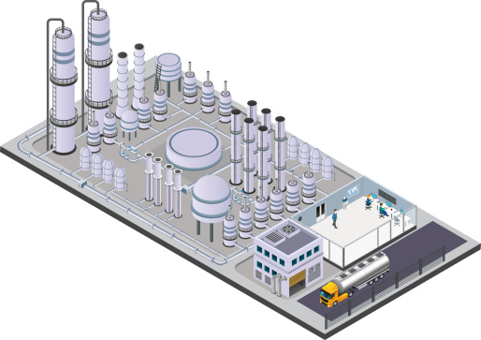
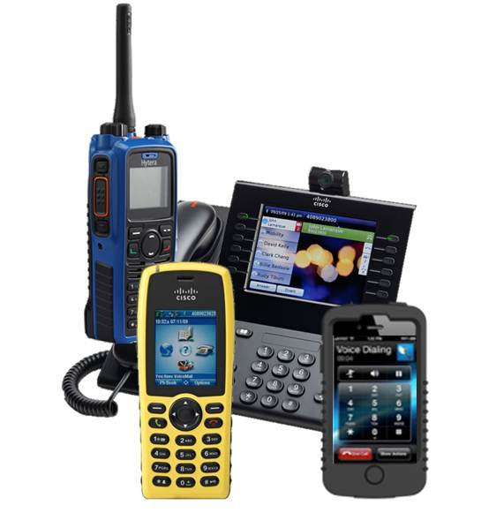
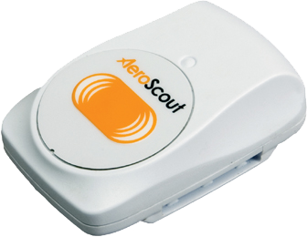
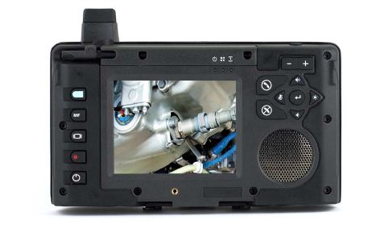
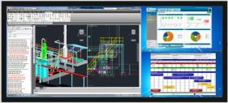
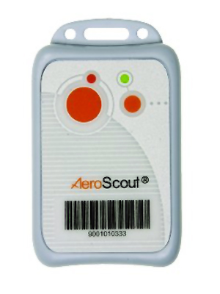
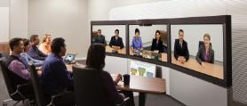

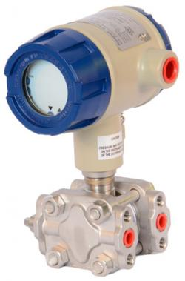
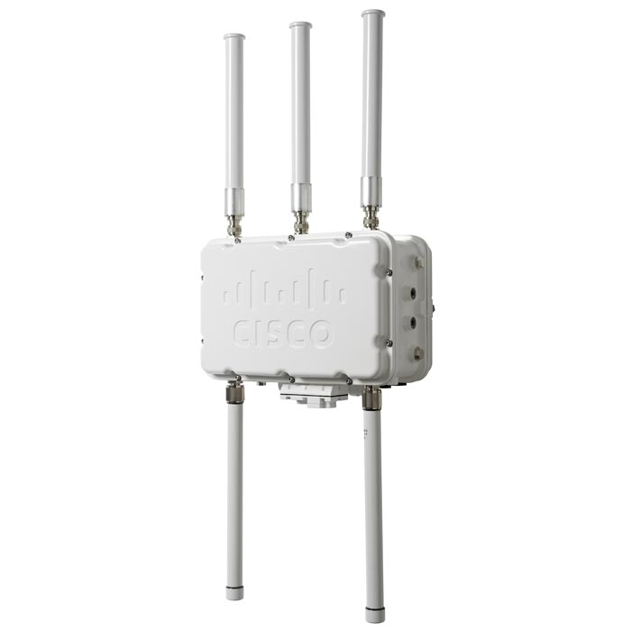
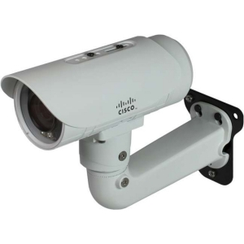
Connected Plant
SecureOps®による
エンド ツー エンドの
サイバーセキュリティ
産業用ワイヤレスによる
安全で俊敏なプロセス データ、
コラボレーション、ビデオ、RFID、位置情報サービスのを実現
モバイル、無線、ビデオの
融合による効果的な
フィールド コラボレーション
チェックイン/チェックアウト、
ローディング プロセスなどの識別と
トラッキングによるプロセスの効率化
リモート エキスパートによって
詳細な状況をライブ映像で共有
リアルタイムな追跡とアラートによる作業員の安全確保
リアルタイム分析と
リッチメディアによる
迅速でより優れた
専門的な判断と指示
エッジでのインテリジェンスと
拡張統合規格イーサネット
ビデオ アナリティクスによる
セキュリティ、安全性、
プロセスの最適化
ISA100、wHART、
CIPによる制御情報
Notes:
In plant environments like power stations and refineries, the IoE helps you streamline operations, improve your efficiency and agility, and enhance employee safety. You can bring together all your wireless communications under a secure, unified environment for better collaboration by phone, radio, and video.
You can also can extend expertise out to any part of the plant required with detailed situational video. This rich media collaboration also drives faster, better decisions.
A networked environment can make operations more efficient with process optimization like truck identification, check in/check out, and loading processes.
Real-time tracking and alerts, supported by industrial wireless networks, help keep employees safe and minimize risk to assets.

Slide 8
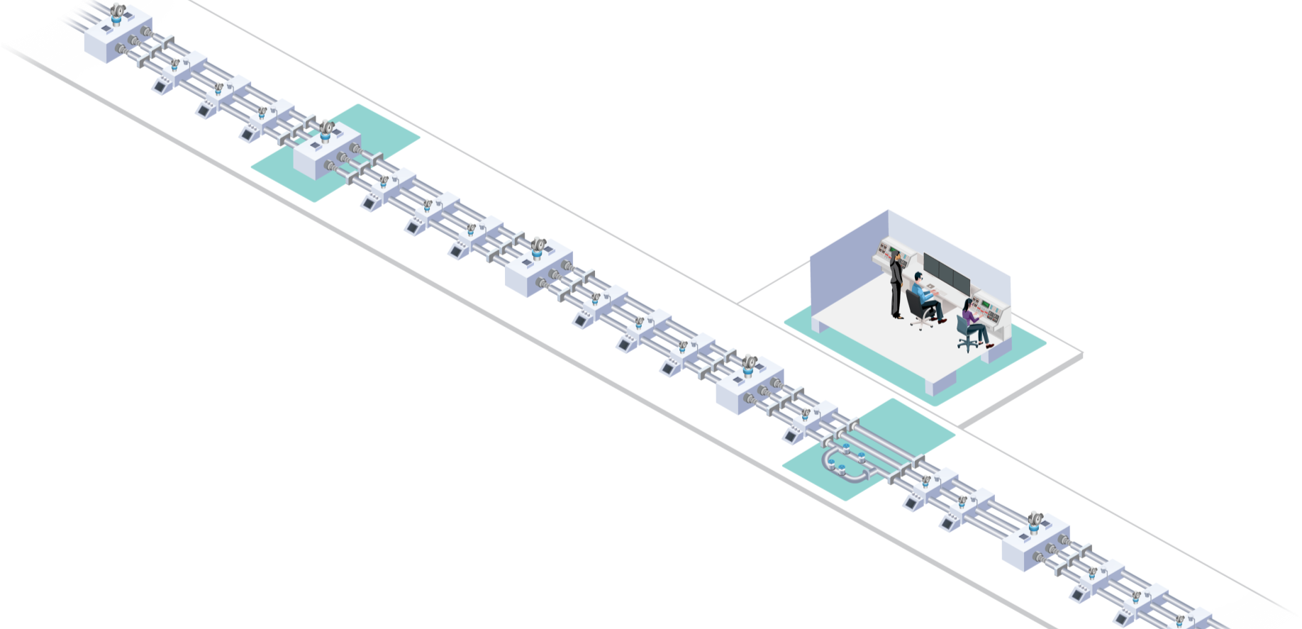
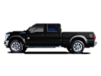

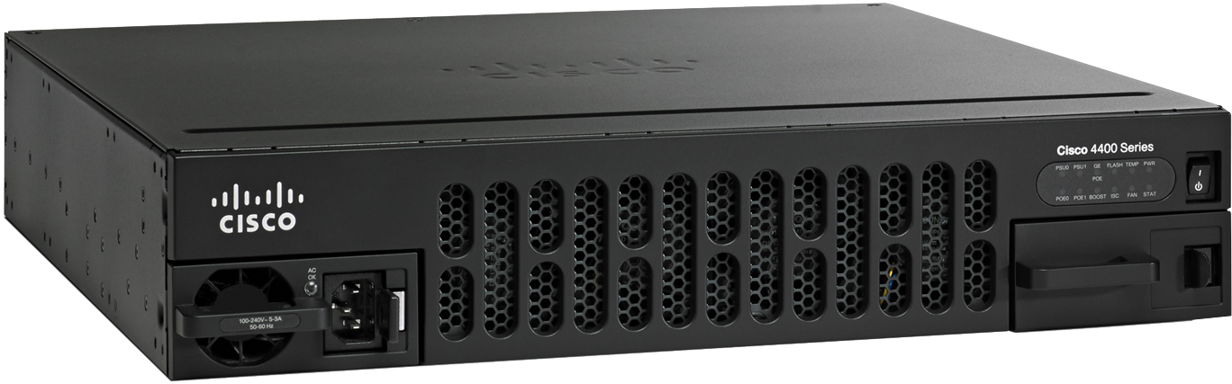

Connected Pipeline
モバイル、無線、ビデオの融合による
効果的なフィールド コラボレーション
ビデオ分析による健康、
安全、セキュリティ、
設備と環境の保護
侵入、漏出、変化の検出と予測による
セキュリティと設備の保護
リモート エキスパートによって
詳細な状況をライブ映像で共有
リアルタイム トラッキングと
アラートによる
作業員の安全確保
リアルタイム分析と
リッチ メディアによる
迅速でより優れた
専門的な判断と指示
SecureOps®による
エンド ツー エンドの
サイバー セキュリティ
産業用ワイヤレスによる
安全で俊敏なプロセスデータ、
コラボレーション、ビデオ、RFID、
位置情報サービス
車載無線ホットスポット、メッシュおよび
長距離バックホール接続による
モビリティ環境の整備
SCADAシステムによる
コントロール センター
統合ネットワーク、
コンピューティング、ストレージ
光ファイバ、コンバージド イーサネット、
産業用ワイヤレスとエッジでの
リアルタイム アナリティクス
Notes:
The IoE can also improve the safety and security of your pipeline assets by improving physical security and delivering better insight into the state of its operations.
Intrusion, leakage, and deformation detection provides more predictive security and environment protection. Leak detection systems alert you quickly to minor leaks before they turn into public relations nightmares.
Industrial wireless connectivity helps firms monitor and track the status of their assets in real time, in harsh environments.
And improved visibility also means better protection against product theft and vandalism.

Slide 9
























石油および石油化学業界をはじめとした協業実績
Ciscoは海外においてYOKOGAWAをはじめとしたさまざまなプレイヤーとのコラボすることで、
たとえば石油および石油化学業界においても さまざまなビジネス実績を持っています

Slide 10
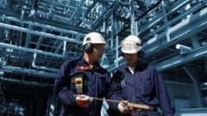
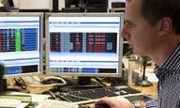




導入事例：石油メジャー
エキスパートによる作業の集中支援
課題
  専門知識を持った熟練社員を、会社全体としてより有効に活用する必要があった。
  専門性の細分化による専門家不足。各拠点への配置が困難
  安全基準の徹底化、特に危険作業域での安全確保
ソリューション
  現場作業員支援の集中専門センターの開設(Central experts)
  遠隔ビデオでのリアルタイムでのサポートと、その場での作業判断、内容記録（DCSデータ、ビデオ録画）による知見の共有
  作業現場までシームレスにつながるネットワークインフラ
  監視カメラ（作業区域）、作業員位置情報、バイタル情報との連携
結果
  設備機器の稼働率向上（+8%)
  高度専門化の生産性向上(+20%)と、移動時間削減（△15%）
  作業の見える化による生産性向上と緊密なコミュニケーション
  技能の伝承
Notes:
Remote Expert in this case study does not use a call center because limited and well known set (both ‘who’ and ‘where’) of remote experts available.
Main benefits:
Experts don’t have to travel anymore → can spend more time working on cases (longer per case and more cases)
Less travel budget needed
Experts don’t have to travel to unsafe locations → HSE improvement
Because experts have access to Show & Share and other knowledge base tools, a better quality in less time PLUS training materials available
Visual remote project management (i.e. visual audit of project milestones and progress) for projects at remote sites
See smart solution ‘Remote Expert for Oil & Gas’ for further information.

Slide 11

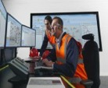
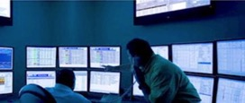
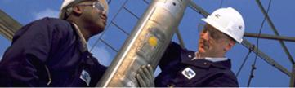





導入事例：Service Companies, IOC’s
設備保全・巡回点検の補助
課題
高圧テストなど、危険作業を伴う保全の必要性
装置により異なるさまざまな点検作業の管理
ソリューション
スマート点検指図書（MAPと位置情報による作業員補助）
現場運転データのリアルタイム参照（DCS連携)
点検結果は耐久性タブレットからリアルタイム入力
DBへのアップロードと報告書の自動作成
位置情報とバイタル情報による作業員の安全確保
監視カメラ データとの連動、作業記録
結果
作業安全性の確保と巡回生産性の9%向上
リアルタイム報告の実施による問題点の早期把握
一定条件に基づく自動警告とセンターへの通知
危険発生時の緊急自動プロセスの発報、初動対応スピードの向上

Slide 12
AP1552H-Q-K9

Slide 13

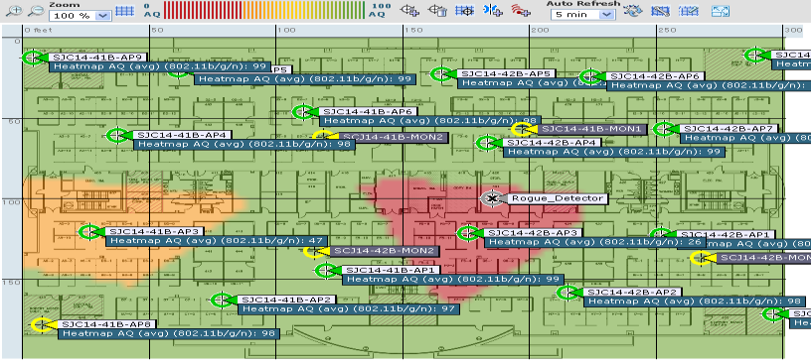
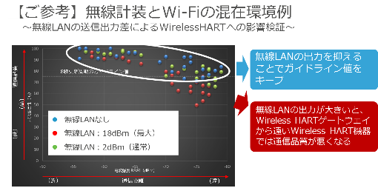
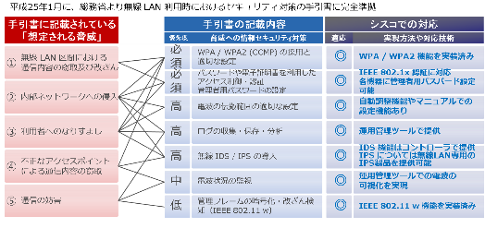
プラントにおけるWi-Fiの技術的課題への取り組み
工場・プラントWi-Fiで困っていること
1．無線計装との干渉
2．無線LAN通信の安定性
3．セキュリティへの不安
4．防爆対応
アクセスポイントの
防爆対応
無線計装とWi-Fiの
共存検証
強固なセキュリティ
安定化技術の実装
総務省セキュリティ ガイドライン
完全準拠
TIIS防爆認定
無線アクセスポイント
電波品質管理
Wireless HARTとの共存検証

Slide 14
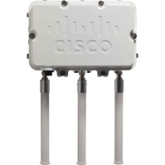
Cisco AP1552H-Q-K9 防爆Wi-Fiアクセスポイント
防爆構造 | 非点火防爆構造（防爆記号・爆発等級：nA ⅡC T5 Gc）
型式検定合格番号 | TIIS 第TC22089号
保護等級 | IP67
無線規格 | IEEE802.11a/b/g/n
MIMOデザイン | 2x3 : 2空間ストリーム
スループット(理論値) | 5GHz：300Mbps、2.4GHz：130Mbpsのデュアルバンド
ビーム フォーミング | ClientLink
スペアナ機能 | CleanAir
アンテナ | デュアルバンド全方向性アンテナ(AIR-ANT2547V-N x 3本)： 4dBi(2.4GHz), 7dBi(5GHz)
給電方式 | PoE および AC電源
動作温度 | -40℃~55℃
サイズ | 30.48 cm x 19.81 cm x 16.26 cm
重量 | 8 kg
Notes:
Transcript:
DOCSIS 3.0 (8x4)/ ダウンストリームで304 x108 （通常320） 設定しだい 一本40M
(4x4) / (152 x 108) Mbps とで選択可能です
Euro 8M japan6M
Transcript:
So going straight into the product highlights. So this is a two radio product. 2.4 gigahertz, which is meant for only client access. and five gigahertz which is meant for backup as well as for the client access. We have launched almost four types of models. They are coming but three are already-- will be there-- but two are there and one is just going to be there by tomorrow. But one is coming in the middle of July. So all our four models-- and these models can be broadly classified, depending upon the characteristics like they come with external antennas or with built-in antennas. So this is a broad classification just to start with. And of course we have all flavors of 11n available. We have channel bonding as well as MIMO two by three with two special streams because the chipset is based on AP2500 access point. Alright. So while we are mentioning this? Because this is a competitive advantage we have in the outdoors. Most of our competitors do not have channel binding, like BelAir. So they miss the high throughput data bits, 150 Megabits or 300 Megabits per second. Then we have one of the models which is with cable modem. And cable modem is DOCSIS 3.0. We also had a cable modem in one of the 1522 access points. But there the maximum throughput which we could achieve was 40 megabits And the channel bonding was 2x2. But here the channel bonding is possible up to a level of 8x4. By 8x4 I mean that eight downstreams and four upstreams. So you can get the throughput of almost 300 megabits per second in the downlink and for almost 100 megabits in the uplink because we have more streams going in the downlink direction. So these are some of the highlights we have. we also have EuroDOCSIS to cover the Europe domain, E Domain. So we have A domain covered as well as E domain because EuroDOCSIS is developed for outside viewers. So let's talk about antennas. These stick antennas, as you see, they are three numbers although we are seeing 2x3 MIMO. So we need actually six antennas in each band. But we are having three because these are dual band antennas. They can operate in 2.4 as well as five gigahertz. Same is the story for built-in antenna here. It's, again, dual band. And these are the gain values mentioned. So the low profile in built antenna can go up to four dBi and five gigahertz and it has a gain of two dBi 2.4 gigahertz. And I have a couple of reference slides when you download the presentation, you can always refer to the antenna patents we have for these antennas, which go with 1552. Then as I said the chipset is based on 3500 access point. We have Clean Air which is possible only on 2.4 gigahertz. And we'll talk about the reasoning why we don't have Clean Air on 5 gigahertz backhaul. Then we have ClientLink legacy being forming. This is 11n access point. We have client access on the backhaul and that is called universal client access. Of course, we have client access on 2.4 gigahertz, as well. Then the chipset is capable of doing DFS, which is a Dynamic Frequency Selection, up to a level of 0.5 microseconds. So we can detect the pulses as thin as 0.5 microseconds. As compared to 0.8 microsecond pulses which were possible with 1522 two access point, which we already had before launching this product.
Author’s Original Notes:
MIMO (2X3) RaLarch/Zest (Marvell SuperCitril1 and Raven)dios use
DOCSIS 2.0 has a max throughput of 40 Mbps.
Not only bringing in Mesh but at the same time increasing the uplink by DOCSIS 3.0 uses channel bonding 4 x 4 or 8 x 4 (downstream x upstream). This gives 290Mbps and 100Mbps cable throughput on Downstream and Upstream.
5 GHz only covers Upper ISM band for A domain.
Reduce weight and size by PS reduction and AVR
Reduce cost by simplified covers, internal covers and elimination of cables and connectors
On top of it we get 0.5us DFS, as compared to 0.8us pulse.

Slide 15
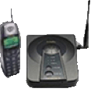
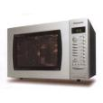

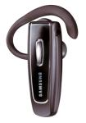
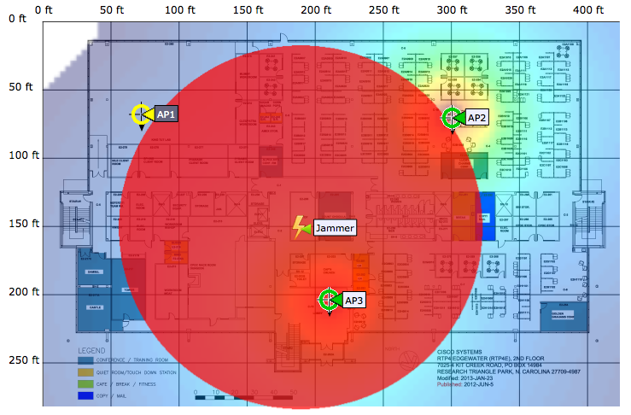
業界最高水準の電波干渉管理
コードレス フォン
無線LANコントローラ
干渉源の識別
電波品質の計算(Air Quality)
干渉
電子レンジ
正確な干渉情報を提供
Bluetooth 等々
Prime Infrastructure/MSE
専用チップ干渉を検出。
電波品質の可視化
干渉源の影響可視化
干渉源の位置特定
MSE8.Xでの表示例

Slide 16
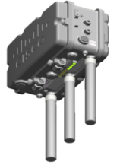



Cisco 拡張 Beam forming テクノロジー : Client Link
生産設備が多く 電波が反射しやすい工場環境で 安定した通信を実現
ClientLink Beamforming
【Cisco の ClientLink 対応 AP で高速な通信できた範囲】
5.2m
赤色が高速通信できた範囲
17.7m
【ビームフォーミング機能のない他社製品で高速に通信できた範囲】
5.2m
赤色が高速通信できた範囲
どこにいても、
802.11a/g/n クライアントのどれでも
信号を高め、高データ レートを実現
17.7m

Slide 17
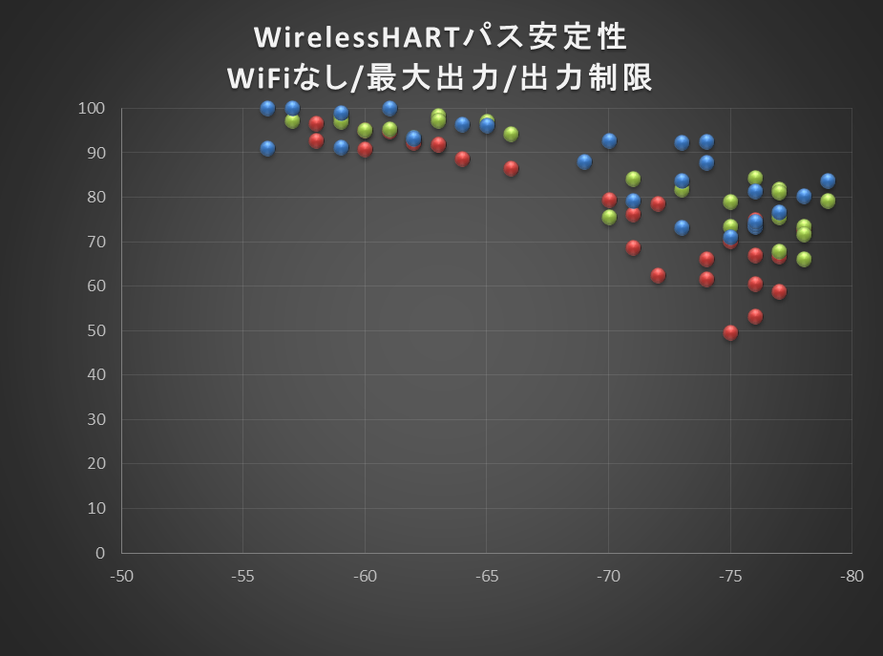
無線計装とWi-Fiの混在環境例
無線LANの送信出力差によるWireless HARTへの影響検証
無線LANの出力を抑えることでガイドライン値をキープ
8秒更新周期のガイドライン値
（低） 通信品質 (高)
無線LANの出力が大きいと、
Wireless HARTゲートウェイから遠いWireless HART機器では
通信品質が悪くなる
パス安定性（%）
無線LANなし
無線LAN：18dBm（最大）
無線LAN：2dBm（通常）
電波強度 RSSI（dBm）
（近） 通信距離 (遠)

Slide 18
総務省ガイドラインへの完全準拠
情報セキュリティ対策に関する手引書「企業等が安心して無線LANを導入・運用するために」
http://www.soumu.go.jp/main_content/000199320.pdf
平成25年1月に、総務省より無線 LAN 利用時におけるセキュリティ対策の手引書に完全準拠
手引書に記載されている 「想定される脅威」 |  | 手引書の記載内容 |  | シスコでの対応
 |  | 優先度 | 脅威への情報セキュリティ対策 | 適応 | 実現方法や対応技術
①
無線 LAN 区間における
通信内容の窃取及び改ざん
必須
WPA / WPA2 (CCMP) の採用と
適切な設定
◎
WPA / WPA2 機能を実装済み
必須
パスワードや電子証明書を利用した
アクセス制御・認証
管理者用パスワードの設定
◎
IEEE 802.1x 認証に対応
各機器に管理者用パスパード設定可能
②
内部ネットワークへの侵入
高
電波の伝搬範囲の適切な設定
◎
自動調整機能やマニュアルでの設定機能あり
③
利用者へのなりすまし
高
ログの収集・保存・分析
◎
運用管理ツールで提供
④
不正なアクセスポイント
による通信内容の窃取
高
無線 IDS / IPS の導入
◎
IDS 機能はコントローラで提供
IPS については無線LAN専用のIPS製品を提供可能
中
電波状況の監視
◎
運用管理ツールでの電波の
可視化を実現
⑤
通信の妨害
低
管理フレームの暗号化・改ざん検知（IEEE 802.11 w）
◎
IEEE 802.11 w 機能を実装済み

Slide 19
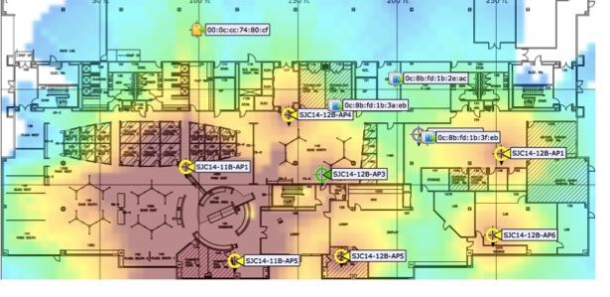





Wi-Fi位置情報サービスを活用した現場作業状況の可視化
デバイス位置を動線データ化として記録して、作業の安全性と効率性向上に役立てます
作業者のモバイル デバイスの位置をMapで見える化
電波受信強度などで
Wi-Fiデバイスの位置を測位

Slide 20




CiscoのWi-Fiによる位置情報サービスの提供
Cisco Prime™
Cisco Prime
画面
HTTPS
サード パーティ
アプリケーション
位置情報をSOAP/XML/
REST over HTTP/HTTPSで送信
SNMP
MSE
SNMP
位置情報をSOAP/XML/
REST over HTTP/HTTPSで送信
WLS
NMSP over SSL
NMSP over SSL
WLS
CAPWAP
CAPWAP
CAPWAP
CAPWAP
AP
AP
AP
AP
Wi-Fi
Mobile
デバイス
Notes:
In order to achieve the best results from CMX location, the underlying WLAN must be properly deployed with location in mind. However, even an installed WLAN that is not deployed in accordance with the best practices for access point count and placement in a location-enabled network will still be able to utilize these new services. There is a new deployment guide being published that addresses the new concepts of accuracy and currency. We are most concerned about accuracy in the physical deployment, as it is affected by the number and placement of access points.

Slide 21
Intelligent
Field Work

Slide 22
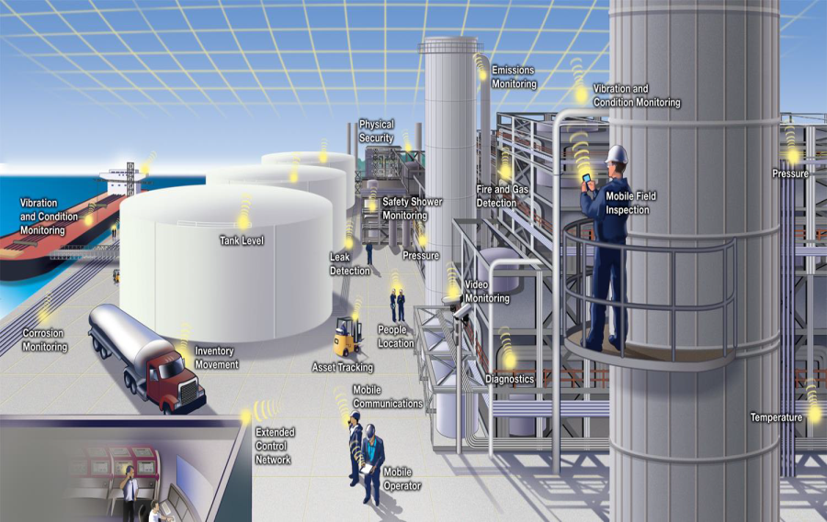
Wi-FiによるIntelligent Field Workの実現
現場スタッフ向け安全、作業効率化モバイル ツール
エキスパートによるリモートからの支援
プラント責任者のためのプラント全体の可視化
プラントのセキュリティの向上
アセット管理、作業状況管理
PLCや試験装置、分析計などのデバイスとのコネクティビティ
無線センサー ゲートウエイとのコネクティビティ
運搬車や作業車とのコネクティビティ
外部請負業者向けゲスト ネットワーク
プラントの生産性の向上

Slide 23
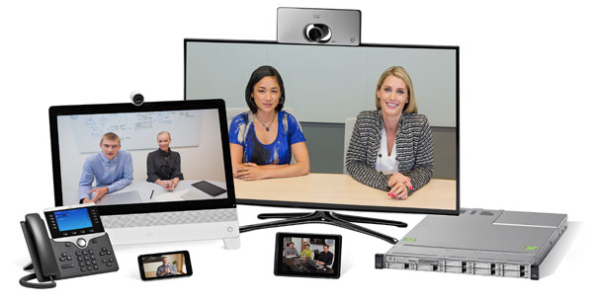


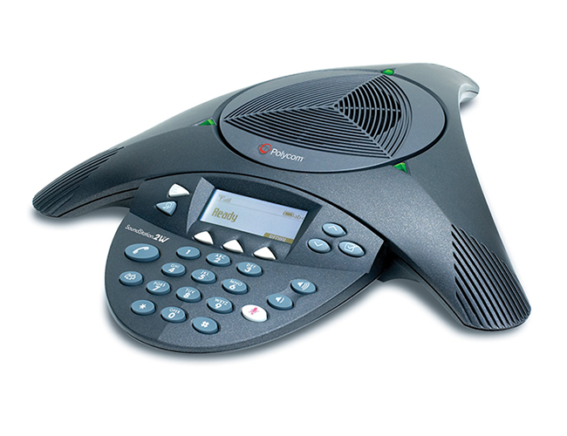
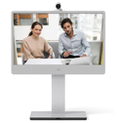





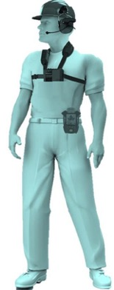
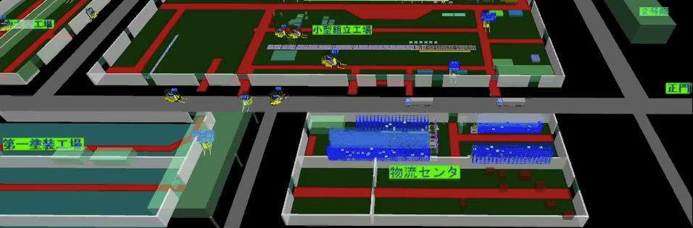
Intelligent Field Work の特徴
あらゆるデバイスでFull HD映像通信を実現
マルチデバイス対応と他社システムとの接続
Skype
Cisco
WebEx
防爆Wi-Fi APによるプラント活用
位置情報捕捉機能によるヒトやデバイス位置のGUIによる見える化

Slide 24
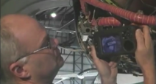
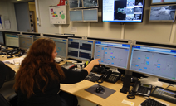
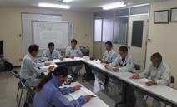
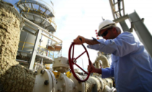







Intelligent Field Work
プラントや工場のあらゆる通信手段を統合、シームレス化することで業務への活用を最大化
プラント構内
中央監視制御室
会議室
屋外 / 事業所外
音声
ビデオ
画面共有
音声
ビデオ
画面共有
音声
ビデオ
画面共有
音声
ビデオ
画面共有
防爆モバイル端末
PC
IP電話
電話機
トランシーバ
ビデオ端末
モバイル端末
SIP GW
SIP GW
Cisco Spark
Cisco WebEx
Wi-Fi
アクセスポイント
CUCM : 統合コミュニケーションマネージャ
クラウド型会議システム
音声通信
映像通信
資料共有
多地点
接続
スケジュール
管理
録音録画
留守電
チャット
ページャ

Slide 25
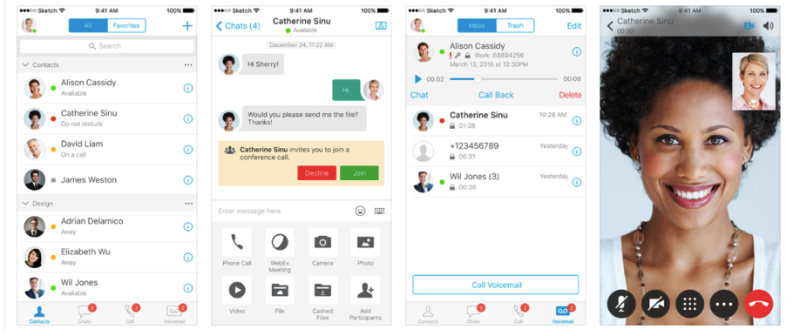
Cisco Jabberアプリ
iPhone/ iPad/ Android/ Windows/ MACから内線電話/ ビデオ電話/ ビデオ会議/ 留守電/ チャットにアクセス

Slide 26


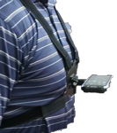






Plant IoTの装備デバイス
https://youtu.be/p01P5tHwnr4
ハンズフリー
Dock
ヘッド マウント カメラ
ノイズ キャンセリング ヘッドフォン
現場用
モバイル デバイス
C1/D1 / ATEX / IECEX
Cisco IPICS: P2T
3G / 4G / LTE / WiFi
Bluetooth
Tracking
ガス センサー
Cisco Confidential
1

Slide 27









Cisco Jabberアプリによる映像通信を使った現場作業支援
映像、音声、センサーデータを共有することで、管理者とメンバが作業を協調して実施
作業現場
統合コミュニケーション サーバ
防爆Wi-Fi
アクセスポイント
録音録画
ビデオ端末もしくはPC
ガス検知センサーの
数値とグラフを表示
作業位置を可視化
管理、監督者は
映像で装備や手順と
センサーのグラフを
確認しながら作業を指示
ヘッドセット
ガス検知センサー
防爆モバイル端末
制御監視室

Slide 28









立入禁止箇所への進入を検知してアラート
位置検知システムとコミュニケーションを連携させ、危険エリアへの立入りを警告
作業スタッフが
立入禁止エリアに
進入した可能性が
あることを検知
!警告!
危険エリア
立入検知
統合コミュニケーション サーバ
が同報通信
モビリティ サービス エンジン
が位置検知
Wi-Fiコントローラが電波強度を測定

Slide 29






センサーからの情報を作業スタッフに同報
ガス検知センサーとコミュニケーションを連携させ、ガス検知エリア周辺の作業スタッフに同報
防爆Wi-Fi
アクセスポイント
モビリティ サービス エンジン
!緊急!
周辺にて
ガス検知
Wi-Fiコントローラが 電波強度を測定
検知周辺
端末に
同報
同報対象端末指定
ガス濃度情報
しきい値超過
統合コミュニケーション サーバ
ガス検知モニタ アプリケーション
ガス検知センサー
防爆モバイル端末
モニター画面

Slide 30

Ciscoの協力会社とのコラボレーション
CEC社とCiscoのコラボ ソリューションが大手搬送機器メーカで稼働中

Slide 31
位置情報測定方式の比較
さまざまな位置測位方式を適用、もしくは組み合わせることで精度を向上
 | 超音波 | Wi-Fi | 自立航法ビーコン | 次世代RF-ID | UWB周波数帯
測位の仕組み | 音波到達速度差 | 電波強弱 到達速度差 | 方位センサー 加速度センサー | 電波強弱と 起電アンテナ位置 | 電波の角度 と到達時間差
測位データ | ３次元 | ２次元 | ３次元 | ２次元 | ３次元
対象エリア | 屋内 | 屋内外 | 屋内外 | 屋内 | 屋内
タグ種別 | アクティブ | アクティブ | アクティブ | パッシブ | アクティブ
受信機 | 専用リーダー | 無線LAN AP | 不要 | 専用レシーバー | 専用リーダー
測位対象 | 作業者 | 作業者/搬送機 | 作業者 | 作業者/製品 | 作業者/搬送機
位置精度 | 数cm | 数ｍ | 数ｍ | 数ｍ | 数10cm
設置方式 | 常設／仮設 | 常設 | 不要 | 常設 | 常設／仮設
導入事例 | 外資物流業 | 建機メーカー | 食品卸業 | 建材メーカー | 農機メーカー
設置エリア | 検査作業エリア | 建機製造ライン | ピッキング エリア | 製造品保管エリア | 組立エリア
分析項目 | 作業動線 | フォーク動線 | 作業動線 | 位置検知 | 作業動線
改善施策 | レイアウト改善 | 作業指示見直し | ロケーション改善 | ※検証中 | ※検証中
改善効果 | ２５％生産性向上 | １０台数削減 | 数十％生産性向上 | ※測定中 | ※測定中

Slide 32
Intelligent Field Work
総務省からの省令により、アナログ方式の簡易無線局のうち、350MHz帯（348.5625MHz～348.8MHzの「小 エリア簡易無線局」） 及び400MHz 帯（ 465.0375 ～ 465.15MHz 、468.55MHz ～468.85MHz）の周波数の使用期限は、平成34年11月30日までとなりました。
●アナログ方式の簡易無線局の場合の対応
アナログ方式の周波数の使用は、平成34年11月30日までとなっており、使用期限までに無線局を廃止するか、
使用期限以降において、引き続き簡易無線局を使用する場合には、デジタル方式の簡易無線局に変更する
必要があります。
●アナログ／デジタルのデュアル方式の簡易無線局の場合の対応
アナログ方式の周波数及びデジタル方式の周波数を使用可能なデュアル方式の簡易無線局についても、
アナログ方式の周波数の使用は、平成34年11月30日までと なります。このため、無線設備がアナログ方式の
周波数を発射できないよう、平成34年11月30日までに無線設備の製造メーカー等でアナログ方式の周波数の
発射を停止する無線設備の改修を行っていただく必要があります。
上記の総務省令により、各プラントはアナログ無線設備からデジタル無線設備へ変更が必要ですので、
Intelligent Field Workの適用が進行すると考えます。
Notes:
YJP林GL） 総務省からの電波周波数割当変更指針が、インテリジェントフィールドワークの営業拡大の後押しになることを林様から簡単にコメントくださいませ。

Slide 33
Next Step

Slide 34

ARシステムとのパッケージング
2018年には実現させる必要があります
https://youtu.be/hYpEkIoY35s

Slide 35











現状の手作業によるデータ収集と可視化
ERP
生産計画
財務・会計
販売・物流
生産計画データ
生産実績データ
MES
生産指図管理
生産実績収集
入荷情報管理
出荷管理
保守点検作業管理
貯蔵管理
操業情報管理
品質管理
エキスパートが
集計
運転制御データ
運転・試験データ
DCS
DCS
PLC
SCADA
各システムから
Excelデータ出力

Slide 36






IoTデータと既存システムからのデータを活かす
新たにIoTデータを収集
ERP
位置
心拍
加速度
生産計画
財務・会計
販売・物流
プロトコル統合
フォーマット変換
時系列整合
現在を可視化
未来を予見
ビデオ
Security
Cloud
データを分析
センサー
Fog Computer
Network
オンプレ
Application
圧力計
シリアルをデジタル化
DCS
MES
生産指図管理
生産実績収集
ゲージ
DCS
入荷情報管理
出荷管理
PLC
保守点検作業管理
貯蔵管理
流量計
SCADA
操業情報管理
品質管理

